Slide 1
Dataanalyse
Billeder i R og objekt på billeder☺

Slide 2

Opgaver – jeres business case
Overvej en business case (den må godt allerede være eksisterende), der indeholder billeder.
Overvej data og data retrievel for jeres business case.

Slide 3

Agenda
Indlæs billeder i R
Opbygning af billeder
Objekter i billeder

Slide 4
Indlæs billeder i R
Imager – endnu en pakke

Slide 5
Indlæsning af billeder
Input i ML-modeller → matrix, data frame – TAL
Er et billede tal? Flere typer af billeder
Pakke i R: ”imager”

Slide 6
Opbygning af billeder
Dataframe og RGB

Slide 7
Opbyg af billeder
Pixels – reelt set felter i en matrice
RGB – Rød, grøn og blå – danne tal
Min værdi: 0
Max værdi: 255
Farver vs. sort hvid → Hvad er det reelt set vi bygger vores model efter?
Find oversigt over farvekombinationer og grå skalering af billeder

Slide 8
Opbygning af billeder
Imagr indlæser billeder og omdanner dem til tal.
Hvordan er strukturen i data? Eksempel fra R

Slide 9
Opgaver – jeres business case
Overvej jeres business case fra tidligere
Hvor kompleks ser I jeres business case på en skala fra 1-10? (hint: I skal argumentere alene ud fra data og data retrievel)

Slide 10
Indlæsning af data
Tag 10 billeder og indlæs dem i R
Lav en gråskalering af de 10 billeder. Hvad er der sket med strukturen i data?

Slide 11
Objekter på billeder
Image.darknet

Slide 12
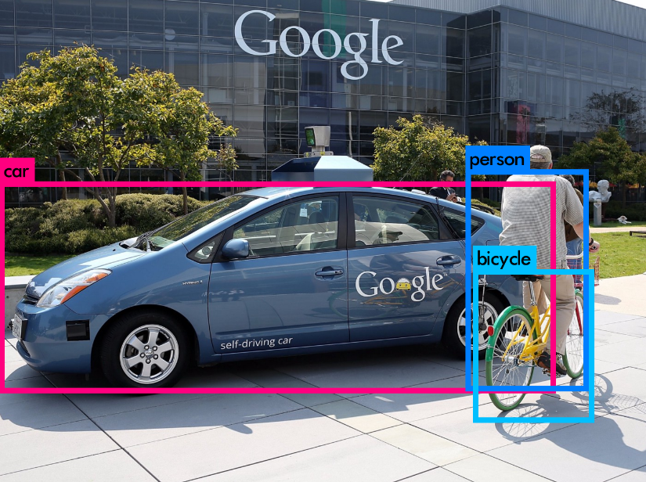
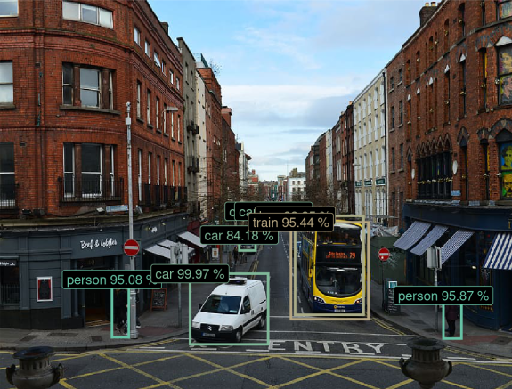
Objekter på billeder

Slide 13
Objekter på billeder
Modeller er trænede på forhånd
Image.darknet
YOLO pakke

Slide 14
Objekter på billeder
https://tomazweiss.github.io/blog/object_detection/
https://www.r-bloggers.com/2020/10/platypus-r-package-for-object-detection-and-image-segmentation/

